Slide 1

Chào mừng các con đến với tiết học vần

Slide 2

oan – oat
Bài 119:
oan
oat

Slide 3
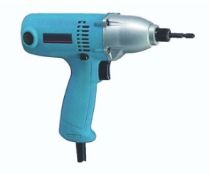
1. Làm quen
oan
o
a
n
khoan
m¸y khoan
kh
oan

Slide 4

1. Làm quen
oat
o
a
t
tho¸t
trèn tho¸t
th
o¸t
Notes:
4

Slide 5
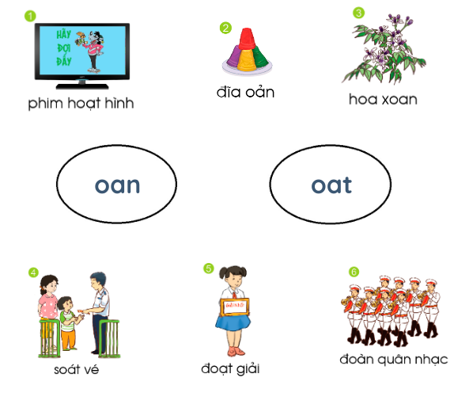
2. Tiếng nào có vần oan? Tiếng nào có vần oat?
phim hoạt hình
đĩa oản
hoa xoan
soát vé
đoạt giải
đoàn quân nhạc

Slide 6
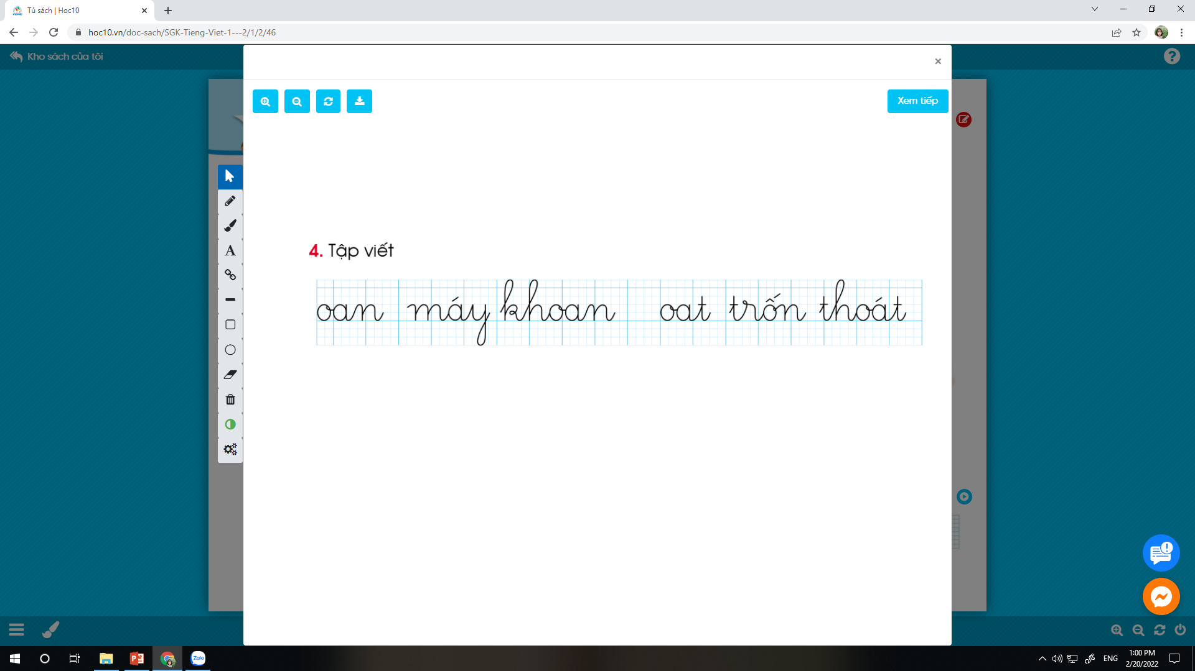

Slide 7
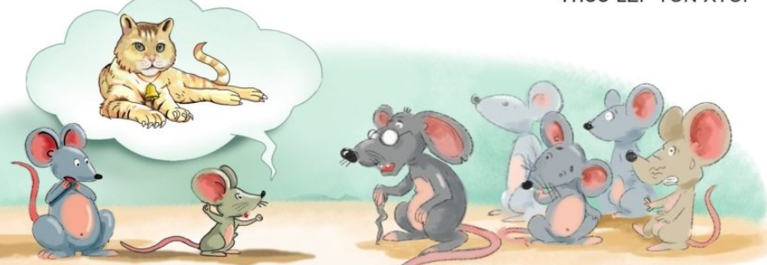

Slide 8
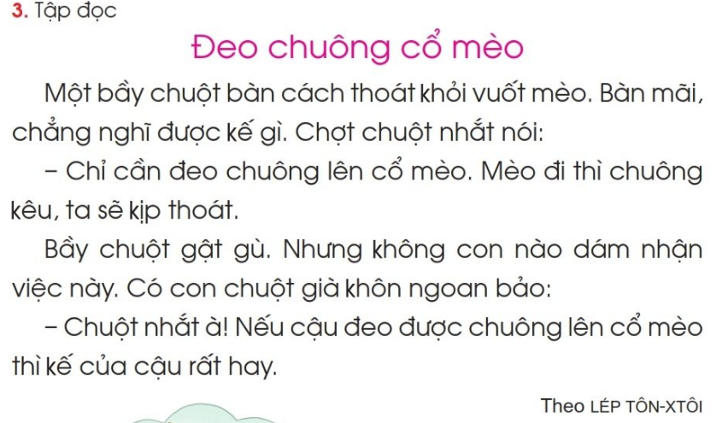

Slide 10
2
1
3
5
4
7
6
8
10
9

Slide 11

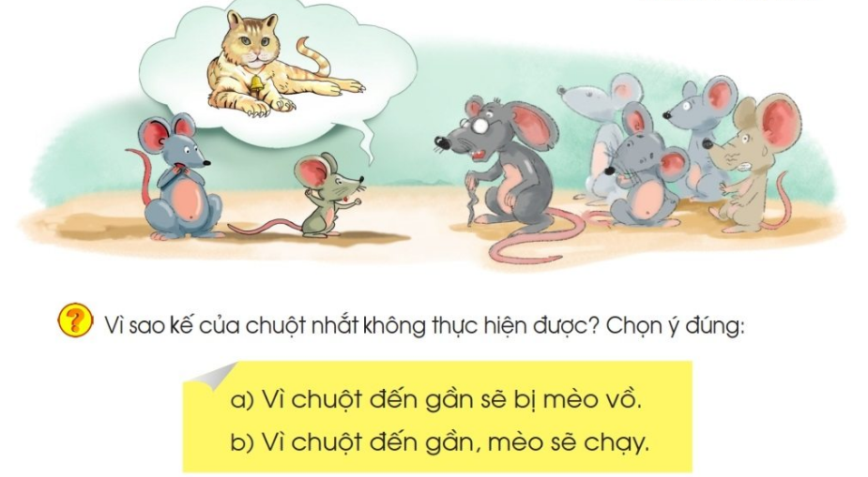
4
3

Slide 12


HẸN GẶP LẠI

